Slide 1
COP 2: OD PROJEKTU DO URZECZYWISTNIENIA
Polskie Lobby Przemysłowe im. Eugeniusza Kwiatkowskiego
Notes:
Logo COP 2 zaprojektował Jerzy Burski

Slide 2
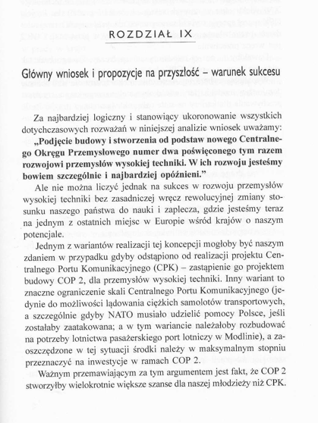
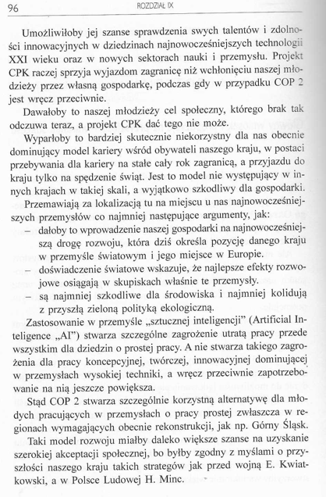
Pierwsza wzmianka – 2024 r. Rozdział IX książki pt. „O Centralnym Okręgu Przemysłowym – ale inaczej”.
Notes:
autorami są: Andrzej Karpiński, Bartłomiej Skrzypek i Paweł Soroka

Slide 3
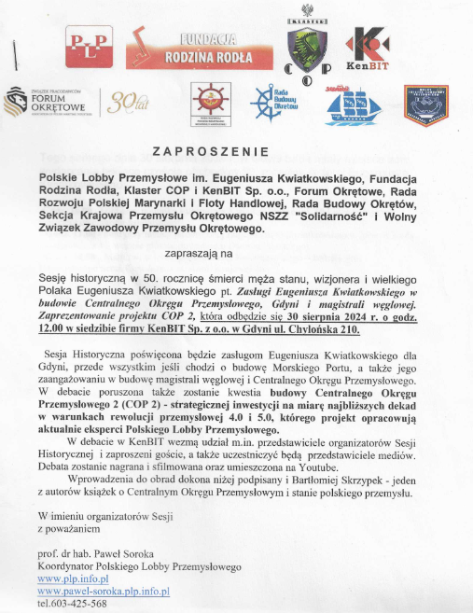
Pierwsza debata ekspercka
Pierwsza debata na temat COP 2 z udziałem ekspertów i przedstawicieli przemysłu miała miejsce 30 sierpnia 2024 r. w Gdyni i odbywała się w ramach obchodów 50. rocznicy śmierci Eugeniusza Kwiatkowskiego.

Slide 4
PROJEKT COP2
COP 2 – w znacznej mierze jako struktura sieciowa obejmująca całą Polskę - może być największym centralnym okręgiem przemysłowym w Europie Środkowej.
Koncepcja budowy COP 2 to szansa na nowoczesną industrializację Polski, ale już na miarę trzeciej i czwartej dekady XXI w. w warunkach rewolucji przemysłowej 4.0 i 5.0, w epoce rozwoju sztucznej inteligencji.
Istotną częścią COP 2 powinien być przemysł obronny i jego zaplecze badawczo-rozwojowe.
Powstanie takiego przemysłu może mieć wielką wartość dodaną, biorąc pod uwagę fakt, że większe zakłady przemysłowe COP-u 2 mogą być skooperowane z mniejszymi, zwłaszcza innowacyjnymi firmami prywatnymi.
Mogą być one źródłem dyfuzji najnowszych technologii, w tym podwójnego zastosowania (dual use technologies) do innych dziedzin gospodarki narodowej.

Slide 5
PROJEKT COP2
- Koncepcja COP 2 nie jest związana z partiami politycznymi,
- Rodzi się ponad podziałami i ponad cyklami wyborczymi,
- Ma przyczynić się do jednoczenia naszego narodu, zwłaszcza młodego pokolenia, ponad podziałami wokół wartości nadrzędnych, jakimi są rozwój gospodarczy i umocnienie potencjału obronnego Polski,
COP 2 nie będzie projektem jedynie technokratyczno-ekonomicznym, ale uwzględni aspekty społeczno-kulturowe zapewniające podmiotowość jego uczestników
COP 2 może być centralnym okręgiem przemysłowym w Europie Środkowej.
Strony internetowe Projektu COP 2 www.cop2.pl

Slide 6
Strategia realizacji nowej polityki przemysłowej dla Polski, prowadzącej do budowy COP2
Rozdział 1. Ocena i prognozy sytuacji przemysłu
Rozdział 2. Pożądana struktura przemysłu w Polsce w roku 2030 i niezbędne w tym celu jej zmiany i elementy
Rozdział 3. Proponowane nowe rozwiązania i mechanizmy ekonomiczne niezbędne dla modernizacji i zmiany struktury przemysłu Polski
Rozdział 4. Strategia polityki przemysłowej w podziale na cele, taktyki i działania w wybranych obszarach
Rozdział5. Potencjalne źródła oraz mechanizmy finansowania
Rozdział 6. Ujęcie prospołeczne COP 2
Rozdział 7. Proponowane lokalizacje COP 2 i przemysłów wysokiej techniki

Slide 7
Strategia realizacji nowej polityki przemysłowej dla Polski, prowadzącej do budowy COP2
W opracowaniu Strategii uczestniczyli następujący eksperci:
prof. dr hab. Jacek Brdulak,
dr inż. Joanna Gąbka,
dr Ewelina Florczak,
dr Dariusz Grabowski,
dr Kazimierz Golinowski,
prof. dr hab. Leszek Korporowicz,
dr Krzysztof Pająk,
dr Dariusz Prokopowicz,
dr Katarzyna Rawska,
mgr Bartłomiej Skrzypek,
prof. dr hab. Paweł Soroka,
mgr inż Maciej Wojewódka.
Wykorzystano także częściowo najnowszą pracę prof. Andrzeja Karpińskiego w sprawach, w których podzielamy jego poglądy.
Koordynacja prac nad Strategią: prof. dr hab. Paweł Soroka, mgr Bartłomiej Skrzypek i dr inż. Joanna Gąbka.

Slide 8
Rada Programowa Projektu COP 2
Dnia 27 listopada 2024 r. w siedzibie Federacji Związków Zawodowych Metalowców i Hutników w Warszawie ukonstytuowała się Rada Programowa Projektu budowy COP 2, w skład której weszli menadżerowie z przemysłu i działacze gospodarczy, pracownicy naukowi i emerytowani wojskowi oraz związkowcy.
Do Rady Programowej COP 2 zaproszeni zostali także generałowie i admirałowie, którzy w trakcie służby wojskowej współpracowali z Polskim Lobby Przemysłowym i aktywnie wspierali polski przemysł obronny oraz jego zaplecze badawczo-rozwojowe i jego udział w procesach modernizacji Sił Zbrojnych RP.
Na posiedzeniu Rady Programowej Projektu COP 2 w dniu 19 marca 2025r. przyjęto jej Regulamin i wybrano przewodniczącego Rady, którym został prof. dr hab. inż. Adam Lipiński. Natomiast jej sekretarzem wybrano płk w st. spocz. mgr inż. Janusza Czarneckiego.

Slide 9
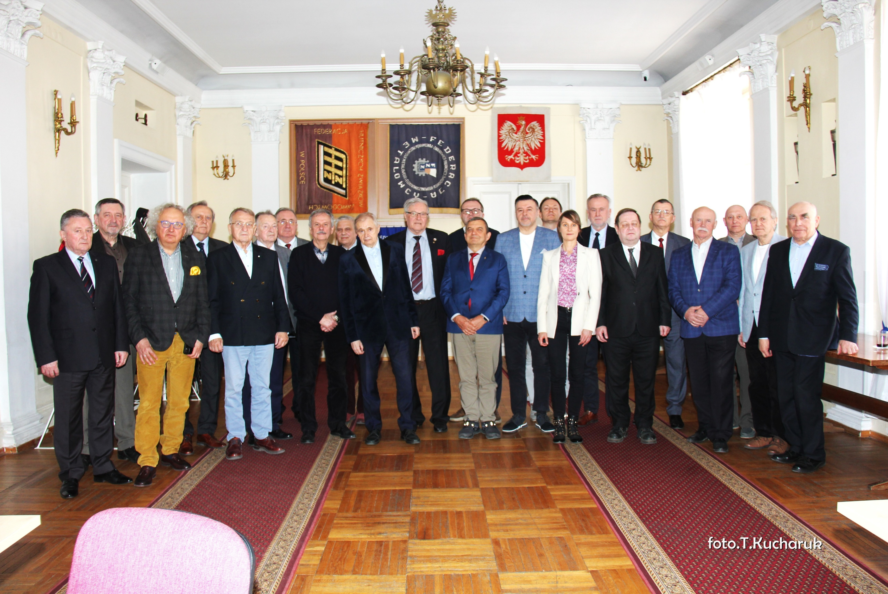
Członkowie Rady Programowej PROJEKTU COP 2

Slide 10
Pełnomocnicy terenowi ds. realizacji Projektu COP 2
Wyłaniani są pełnomocnicy w poszczególnych regionach Polski odpowiedzialni za upowszechnienie projektu i stworzenia poparcia społecznego dla budowy Centralnego Okręgu Przemysłowego 2.
Ich zadaniem jest nawiązywanie kontaktu w sprawie Projektu COP 2 z władzami samorządowymi i przedsiębiorstwami przemysłowymi, wyższymi uczelniami, zwłaszcza technicznymi i ekonomicznymi, związkami zawodowymi oraz organizacjami społecznymi (zwłaszcza z ogniwami terenowymi SIMP) na ich obszarze.

Slide 11
Pismo z Zarządu PGZ

Slide 12
Wzmianki prasowe

Slide 13
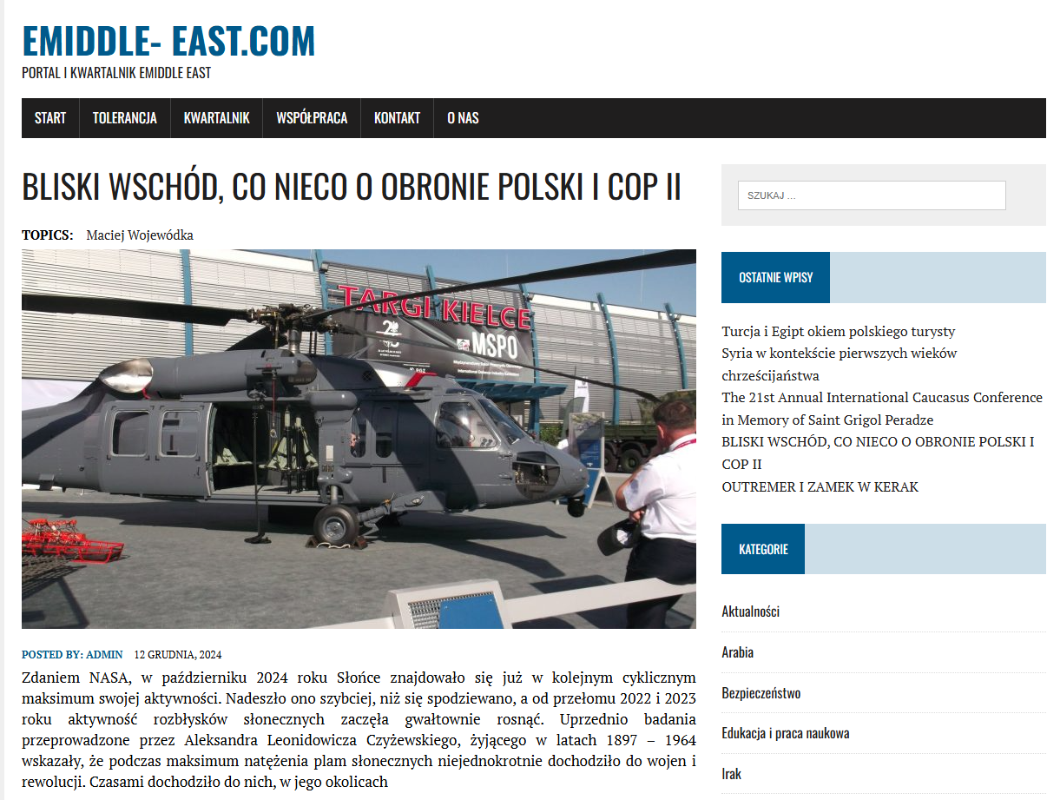
Wzmianki prasowe

Slide 14
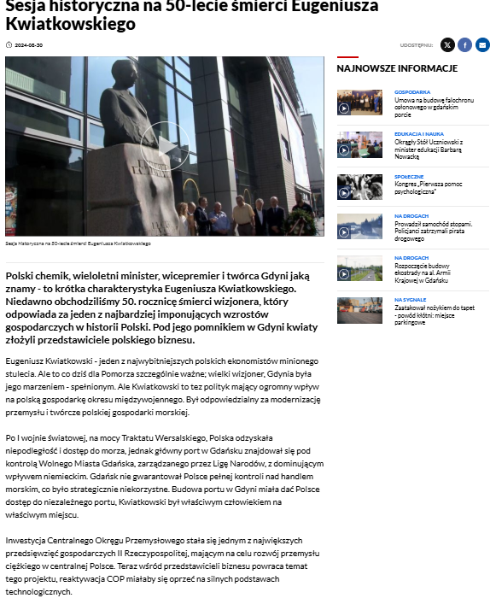
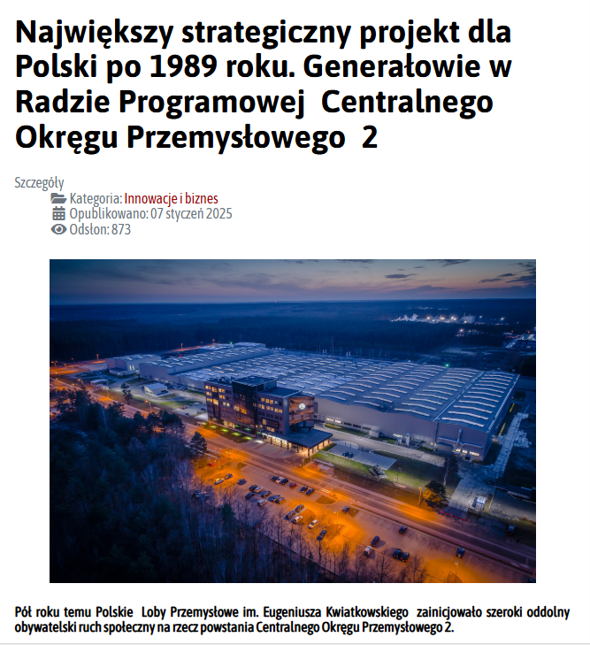
Wzmianki prasowe

Slide 15
Wzmianki prasowe

Slide 16
DZIĘKUJEMY ZA UWAGĘ
Polskie Lobby Przemysłowe im. Eugeniusza Kwiatkowskiego

